Slide 1
10815: Andy's First Dictionary
★★☆☆☆
題組：Problem Set Archive with Online Judge
題號：10815: Andy's First Dictionary
解題者：黃柏翔
解題日期：2022年3月3日
題意：輸入為不超過5000行的文字，且每一行最多有200個字元，輸入以EOF字元作為結尾。
輸出為文字中經過字典排序後的單字，每一行輸出一個單字。文字的標點符號視為分隔符號，與空格等價。

Slide 2
題意範例： Hello World ➔ 1 10 20
100 200 ➔ 100 200 125
201 210 ➔ 201 210 89
900 1000 ➔ 900 1000 174
解法：使用C++的函式庫及string資料型態
解法範例：無
討論：
使用<set>函式庫得到整理過且元素不重複的集合，<cctype>函式庫的isalpha()辨認英文字母以及tolower()將英文字母轉換成小寫。
利用getchar()得到輸入字元，若輸入字元為EOF則跳出輸入迴圈。若輸入字元為英文字母則轉換成小寫後放在暫存字串中，若為非英文字母則檢查暫存字串是否為空字串，若不是空字串則放入集合。
迴圈結束後，使用迭代器輸出集合的所有元素。

Slide 3
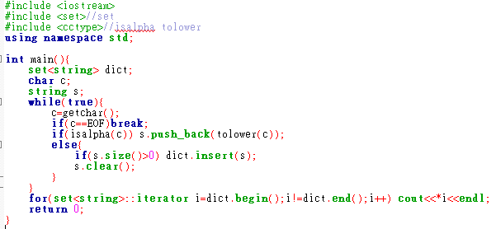
程式：

